Slide 1
به نام حضرت دوست
که هر چه داریم از اوست

Slide 2
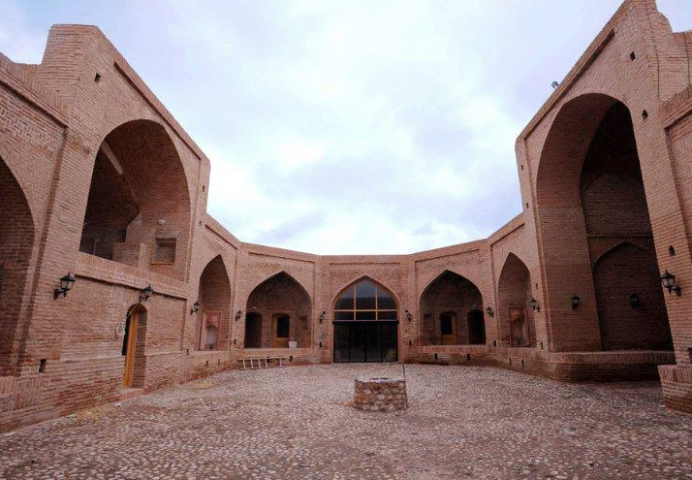
کاروانسرا
استاد: مهندس بهزادپور
سید محسن سید تبریزی
سید محمد احمدی

Slide 3
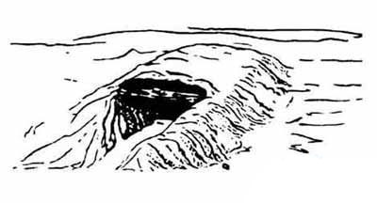
مقدمه
نیـاز انسان بـه سرپـنـاه و مأمـن، نـه تـنها در سراگاه بلکه در سفـر هم از روزگار باستان مـورد تــوجـه بـوده است.
احـداث کاروانسرا در منطقه سابقه‌ای بسیار طـولانـی داشته و ساخت آن در جـاده هـای کاروانـی بـه منظور استراحت و سرپـنـاه، در ادوار مخـتـلف بـویـژه دوره اســـلامـــی، از اهمـیـت خـاصــی بـرخـوردار بـوده است.

Slide 4
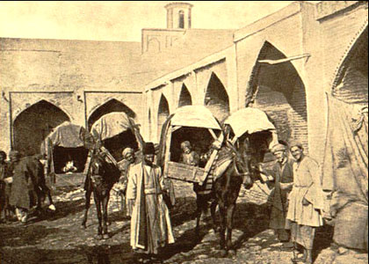
کاروانسرا محلی بود که مردم از اقوام و حتی ملل مختلف در آن چند روزی در کنار هم زندگی می کردند . لذا محلی را برای برخورد اندیشه ها و تبادل نظر درباره ي مسائل مختلف اجتماعی و فرهنگی و انتقال آداب و رسوم متفاوت را فراهم می ساخت.

Slide 5
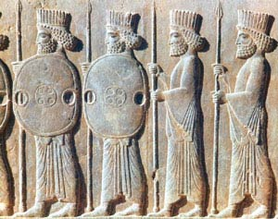
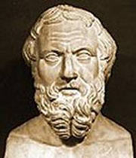
تاریخچه
برطبق تاريخ بنياد كاروانسراها در ايران از زمان هخامنشي آغاز مي شود. که اینگونه بناها از عهد هخامنشی بجای نمانده است.
هردوت مورخ يوناني در كتاب پنجم خود از ساختمانهايي گفتگو مي كند كه توسط هخامنشيان بين شوش و سارد ساخته شده بود، وی از يكصد و يازده بناي شبيه كاروانسرا (چاپارخانه) نام مي برد كه در فاصله حدود 2500 كیلومتر بين پايتخت هخامنشي و سارد بنا گرديده بود و كاروانيان اين فاصله را در طي سه ماه طي مي كردند .

Slide 6
در دوره طولاني سلسله اشكانيان در نجد ايران و حوزه نفوذ و اقتدارشان يعني از دادگاه آنان در شرق (استپ آسياي مركزي ) تا منطقه تحت نفوذ آنان در غرب يعني بين النهرين ايستگاه هاي ارتباطي و كاروانسرا هائي وجود داشته است.
در دوره ساساني اهميت زيادي به ايجاد راهها و همچنين امنيت جاده ها داده شده ، از جمله اين كاروانسراها مي توان كاروانسراي دروازه گچ ، كنار سياه در استان فارس ، دير گچين و رباط انوشيرواني را در امتداد جاده ابريشم نام برد.
در دوره اسلامي تحولات چشمگيري در احداث كاروانسراها بوجود آمد و همانطور يكه قبلا گفته شد در ارتباط با مسائل اقتصادي . مذهبي و نظامي احداث اينگونه بناها وارد مرحله جديدي شد و شكل تازه اي بخود گرفت .

Slide 7
کاروانسرا
واژه ی " کاروانسرا " بر گرفته از" کاروان " یا " قافله " به معنی مسافرانی که به صورت گروهی سفرمی کردند، و" سرا " به معنی خانه و مکان است . به نظر محققین پلان کاروانسراها با الهام از خانه های درونگرا با حیاط مرکزی ساخته شده است . این بناها شباهت زیادی به معماری مدارس نیز داشته است .

Slide 8
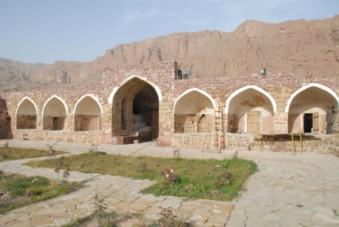
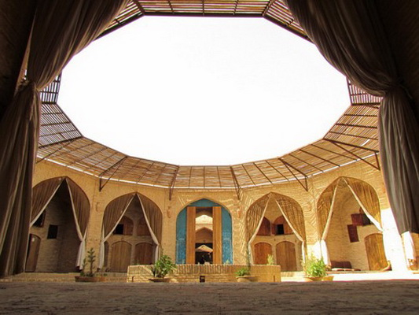
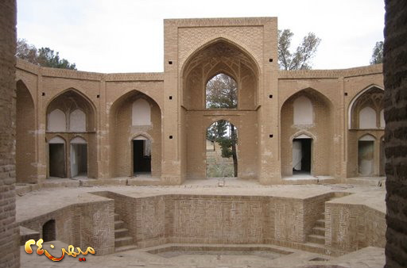
معماري كاروانسرا
معماري كاروانسراهاي ايران ، مانند ساير بناها ، تابع شيوه ، سنت و سبك رايج زمان بوده است.

Slide 9
معماري كاروانسرا
در دوره صفوي طرح معماري كاروانسراها متنوع گرديد و علاوه بر كاروانسراهاي چهار ايواني نوع كوهستاني ، مدور – هشت ضلعي و كويري بر طبق موقعيت جغرافيائي و مكاني احداث گرديد.
آجر و سنگ
عموما از نوع چهار ايواني بوده
اغلب از خشت برای مصالح ساختمانی استفاده میشد.
در دوره هاي زنديه، افشاريه و قاجاريه احداث كاروانسراها بشيوه گذشته ادامه پيدا كرد .

Slide 10
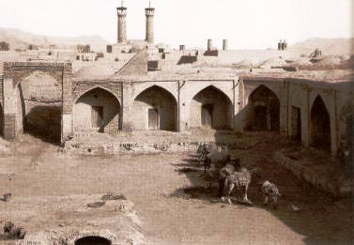
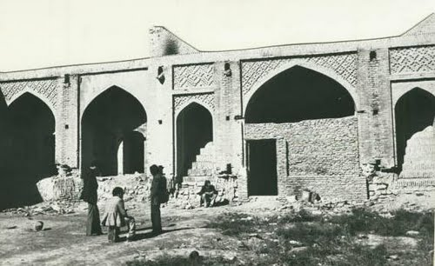
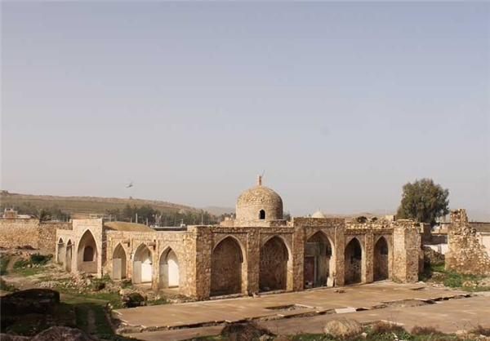
کاروانسراهای ایران را به سه دسته ی کلی می توان تقسیم کرد :
الف – کاروانسراهای حیاط دار مناطق کویری
ب – کاروانسراهای بدون حیاط حاشیه ی خلیج فارس
ج – کاروانسراهای کاملاً پوشیده ی مناطق کوهستانی مانند کاروانسرای امامزاده هاشم سر راه تهران به شمال

Slide 11
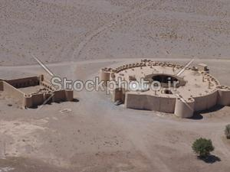
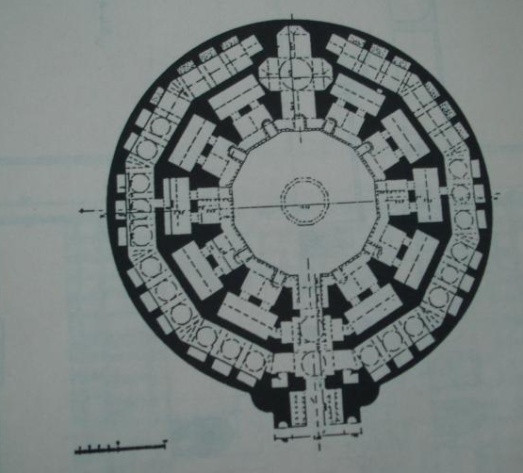
کاروانسراهای حیاط دار به انواع مختلف تقسیم بندی می‌شوند:
کاروانسراهای مدور
تعداد كمي از كاروانسراهاي ايران با نقشه مدور بنياد گرديده است. اين كاروانسراها بسيار جالب توجه و از نظر معماري حايز اهميت فراوان است .
كاروانسراي زين‌الدين مهريز استان یزد
كاروانسراي زيزه - جاده كاشان به نطنز

Slide 12
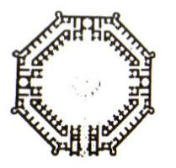
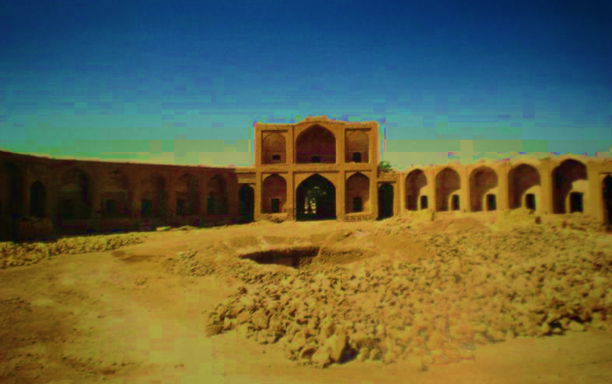
کاروانسراهای چند ضلعی حیاط دار
اين گروه از كاروانسراها به شكل چند ضلعي ( اغلب 8 ضلعي)
كاروانسراي امين آباد جاده شيراز به آباده

Slide 13
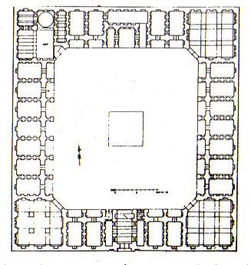
کاروانسراهای دو ایوانی
همانند مدارس و مساجد و ساير بناهاي مذهبي تعدادي از كاروانسراهاي ايران را به شكل دو ايواني به فرم مربع يا مستطيل ساخته اند . عموما ايوانهاي اين كاروانسراها يكي در مدخل ورودي و ديگري رو به روي آن قرار دارد . از نمونه هاي باقيمانده اين كاروانسراها مي توان از كاروانسراي خوشاب و كاروانسراي دو كوهك نام برد .
كاروانسراي دوكوهك جاده شيراز به فهليان فارس

Slide 14
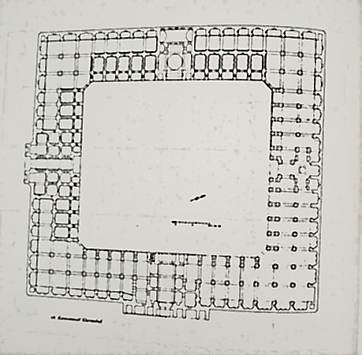
کاروانسراها با تالار ستون دار
تعدادي از كاروانسراهاي ايران با تالار ستون دار بنا گرديده اند و از آنها عموما براي اصطبل استفاده مي شده است .
كاروانسراي خاتون آباد

Slide 15
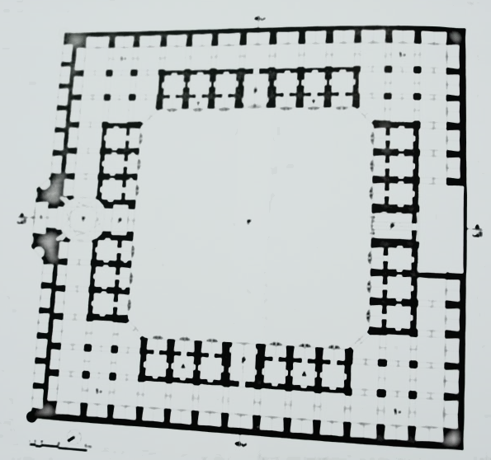
کاروانسراهای چهار ایوانی
در ادوار اسلامي از طرح چهار ايواني براي بنيادهاي مذهبي و غيرمذهبي . مانند مدارس ، معابر ، مساجد و كاروانسراها استفاده می گرديد.
كاروانسراي شاه عباس

Slide 16
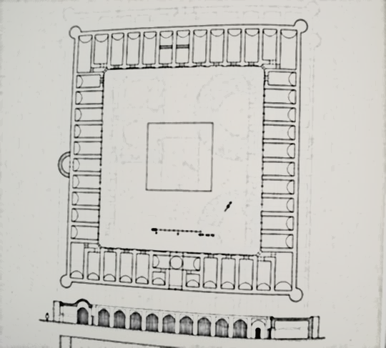
کاروانسراها با طرح متفرقه
اين گروه ، كاروانسراهايي هستند كه نقشه و معماري آن با آنچه كه در مواردی که اجمالا بررسي شد شباهتي ندارند. كاروانسراي زنجيران و كاروانسراي شاه عباسي جلفا از اين گروه هستند.
كاروانسراي تنك زنجيران

Slide 17
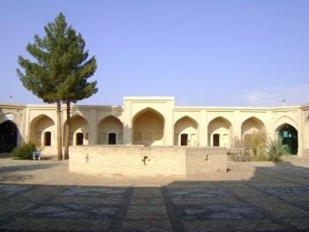
گرچه حياط مركزي شكل غالب كاروانسراهاي ايران است.
ولي در مورد اين نوع ابنيه نيز مانند ساختمان مساجد و مدارس، با توجه به اقليم هر منطقه از ايران، گوناگونيهاي مختلف جهت تطبيق با شرايط اقليمي از لحاظ فرم و نوع مصالح ديده مي شود.

Slide 18
كاروانسرا در اقليمهاي مختلف ايران
1- كاروانسرا در سواحل جنوبي درياي خزر
2- كاروانسرا در كرانه شمالي خليج فارس و درياي عمان
3- كاروانسرا در نواحي كوهستاني و مرتفع
4- كاروانسرا در دشتهاي فلات

Slide 19
1- كاروانسرا در سواحل جنوبي درياي خزر
تعداد كاروانسراها در سواحل جنوبي درياي خزر در مقايسه با ساير مناطق اقليمي ايران نسبتا كمتر است . در اين سواحل به سبب بارندگي زياد ، شرايط آب و هوايي معتدل ، آباد بودن كل منطقه ، جمعيت نسبتا زياد و بر خلاق ساير مناطق اقليمي ايران ، نزديك بودن مراكز جمعيت ، جملگي باعث شده تا نيازي به كاروانسراهاي بين راهي به تعداد بسيار نباشد.

Slide 20
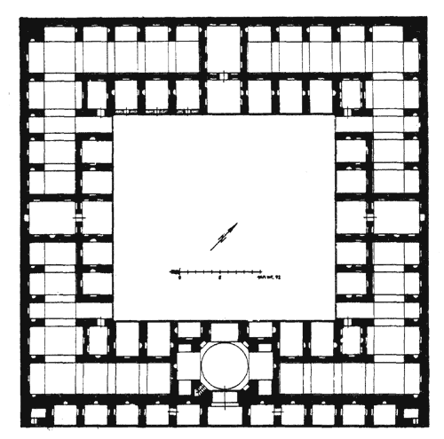
مشاهده مي شود كه كاروانسراها در اين سواحل نيز به تبعيت از فرم كلي كاروانسراها در مناطق گرم و خشك ايران به دو صورت بنائي با حياط مركزي ساخته شده است . در اينجا بايد گفت كه اگر چه فرم حياط مركزي با فضاي محصور داخل حياط كه امكان كوران هوا در داخل اتاقها را كاهش مي دهد از لحاظ اقليمي براي اين منطقه چندان مناسب نيست ، ولي از جهت ايمني و حفاظت از بنا در مقابل راهزنان و مهاجمان ، فرم بسته و كاملا محصور كاروانسرا منطقي و صحيح مي باشد .
شكل 2: پلان كاروانسراي امامزاده هاشم از نوع چهار ايواني در جنوب رشت مربوط به دوره صفويه.

Slide 21
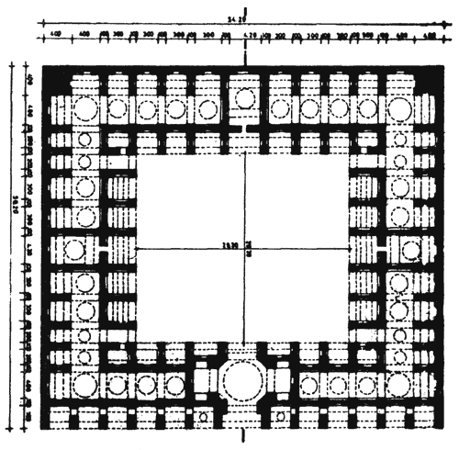
با وجودي كه فرم كلي بنا كاملا محصور مي باشد ، ولي محل استقرار مسافران به صورت ايوان است و به اين ترتيب كوران هوا كه امري ضروري جهت تامين آسايش انسان در اين اقليم است تاحدي براي مسافران فراهم بوده است .
نوع مصالح مورد استفاده نيز بر خلاف مصالح بومي كه عمدتا چوبي و الياف گياهي بوده از مصالح پايدار مانند آجر و سنگ و ملاتهاي از نوع ابي مانند آهك و ساروج كه در مقابل رطوبت و بارندگي مقاوم مي باشند بوده است .
لان كاروانسراي لات از نوع چهار ايواني در 28 كيلومتري جنوب رشت مربوط به دوره قاجاريهش

Slide 22
2- كاروانسرا در كرانه شمالي خليج فارس و درياي عمان
اگر چه در اين سواحل اكثر امور تجاري از طريق دريا صورت مي گرفته و ارتباط بين بنادر از طريق راههاي آبي بوده ، ولي انتقال كالا از بنادر به داخل كشور نياز به جاده و بالطبع كاروانسرا داشته و كاروانسراهاي نسبتا زيادي بين بنادر خليج فارس و درياي عمان و شهرهاي مركزي ايران وجود داشته است .

Slide 23
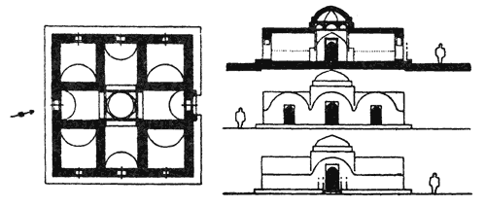
جهت فراهم نمودن آسايش در اين منطقه ، احتياج به كوران هوا و سايه مي باشد .
لذا در رابطه با فرم كالبدي كاروانسراهاي اين سواحل مشاهده مي شود كه اين كاروانسراها عموما فاقد حياط مركزي بوده و شامل بنائي چهارگوش است با اطاق مركزي صليبي و اطاقهاي جانبي . يك سكوي سنگي ساختمان ساخته شده و همه اطاقها به خارج بنا راه دارند. به اين طريق كوران دو طرفه هوا در فضاي داخل كاروانسرا ميسر مي گرديد.
در اين كاروانسرا ها آب انبار در خارج از كاروانسرا و آب مورد نياز آن مانند ساير آب انبار هاي اين سواحل، از طريق جمع آوري آب باران تامين مي شده است.
پلان و مقطع كاروانسراي يونگي در نزديكي بندرعباس مربوط به دوره صفويه.

Slide 24
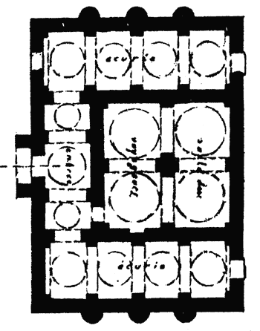
3- كاروانسرا در نواحي كوهستاني و مرتفع
كاروانسرا ها در نواحي سرد كوهستاني جهت مقابله با سرماي شديد زمستان، غالباً فاقد حياط مركزي بوده اند و به جاي حياط مركزي، داراي يك تالار وسيع جهت اسكان مسافران و در اطراف آن دالان هاي سرتاسري به منظور نگهداري چهارپايان بوده اند.
پلان كاروانسراي امامزاده هاشم در جاده آبعلي مربوط به دوره صفويه.

Slide 25
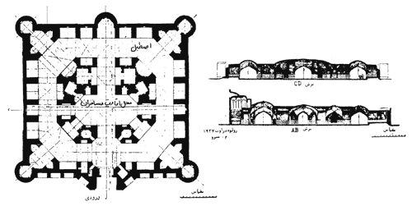
خصوصيات كالبدي اين گونه كاروانسرا ها كه بر اثر شرايط اقليمي و به منظور حفظ حرارت در داخل ساختمان شكل گرفته، به طور كلي بدين قرار است:
1- نسبت ارتفاع به طول و عرض اطاق ها كم مي باشد، مخصوصاً ارتفاع اصطبل در اكثر موارد بسيار كوتاه است تا احتياج به سوخت كمتري جهت تامين حرارت باشد.
پلان كاروانسراي شبلي در جاده تبريز به ميانه مربوط به دوره صفويه. به سطح وسيع اصطبل ها در مقايسه با محل استقرار مسافران توجه كنيد.

Slide 26
2- با قرار دادن تالار مركزي و يا اطاق هاي مسافران در وسط ساختمان و اصطبل ها در اطراف آن، فضاي اصطبل به عنوان فضاي حايل بين محيط گرم داخل كه بايد در حد آسايش انسان باشد و محيط سرد خارج عمل مي كند.

Slide 27
3- فضاي بخاري و آتشدان در اين كاروانسرا ها نسبت به ساير كاروانسرا ها بسيار بزرگتر بوده و اهميت بيشتري دارد. معمولاً در فضاي مركزي بنا يك يا چند آتشدان بزرگ جهت تامين حرارت مورد نياز مسافران قرار داشته و در قسمت اصطبل نيز براي چهارپايان بخاري هاي ديواري به مقياس كوچكتر وجود داشته است. البته جثه نسبتاً بزرگ چهارپايان و تعداد زياد آنها باعث گرم شدن هواي اصطبل مي گرديده و بخاري هاي اصطبل فقط در مواقعي كه سرماي خارج زياد بوده روشن مي شده است.

Slide 28
4- پايه ها و ديوار هاي اين كاروانسرا ها اكثراً سنگي است كه از محيط اطراف كاروانسرا تهيه مي شده و مصالح مورد استفاده در طاق هاي قوسي بعضي از كاروانسرا ها مانند كاروانسراي شبلي، آجري، و بعضي ديگر مانند كاروانسراي امامزاده هاشم و كاروانسراي گامبوش، سنگي مي باشد. لذا از آنجايي كه طاق ها با مصالح بنايي ساخته مي شده، احتياج به پايه ها و ديوار هاي قطور جهت تحمل بار طاق ها بوده و در نتيجه جرم حرارتي كالبد اين كاروانسرا زياد مي باشد كه خود در جهت تعديل دماي داخل ساختمان در طي شبانه روز و همچنين كاهش تبادل هدايتي حرارت بين داخل و خارج ساختمان بسيار موثر است.
5- از جهت رعايت ايمني در مقابل مهاجمان و دزدان قلعه، اين كاروانسرا ها كاملاً محصور و به شكل مكعب مستطيل نزديك بوده اند و در نتيجه سطح تماس پوسته خارجي ساختمان با فضاي خارج كاهش يافته و تبادل حرارتي كمتري بين داخل و خارج بنا صورت مي گيرد.

Slide 29
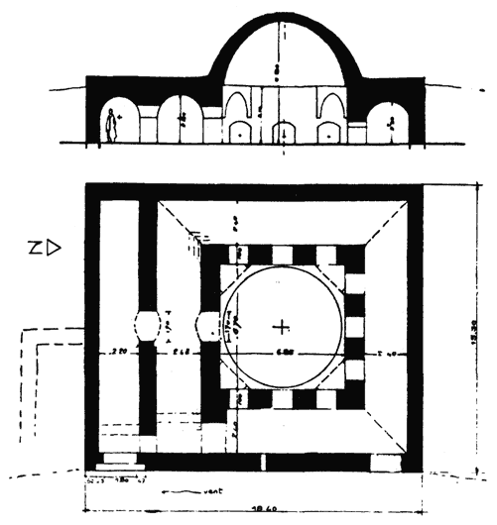
6- بعضي از كاروانسرا ها مانند كاروانسراي گامبوش، تا نيمه در داخل زمين قرار گرفته اند كه اين نيز در جهت كاهش سطح تماس فضاي گرم داخل و محيط سرد خارج تاثير بسزايي دارد.
پلان كاروانسراي گامبوش در جاده آمل.

Slide 30
برش و پلان كاروانسراي گامبوش در جاده آمل. جهت كاهش تبادل حرارتي با محيط سرد خارج، نيمي از ارتفاع اين ساختمان در زير زمين قرار دارد.

Slide 31
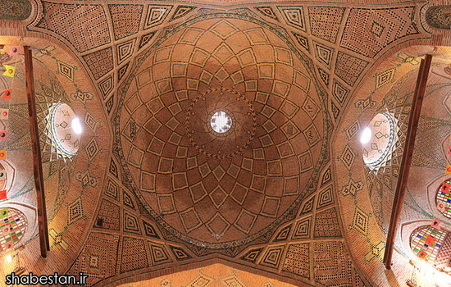
7- بازشو هاي اين ساختمان ها بسيار اندك و كوچك مي باشند و در ورودي بنا غالباً از طريق يك هشتي در مقابل سرماي خارج محافظت مي شود. بدين ترتيب هواي كمتري از داخل به خارج ساختمان و بالعكس جابجا مي گردد. لازم به ذكر است كه هميشه سعي بر اين بوده كه در ورودي كاروانسرا در مقابل باد هاي سرد زمستاني قرار نداشته باشد.
8- در اكثر اين كاروانسرا ها چند دريچه در بالاي طاق ها قرار داشته و نور و تهويه مورد نياز ساختمان از اين طريق تامين مي شده است. البته در شب ها و در مواقع طوفاني اين دريچه ها بسته مي شده است.

Slide 32
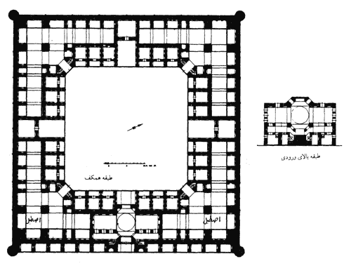
4- كاروانسرا در دشتهاي فلات
زيباترين، مجلل ترين، وسيع ترين و بيشترين تعداد كاروانسرا ها در دشت هاي فلات ساخته شده و اكثر قريب به اتفاق آن ها داراي يك حياط مركزي و دو و يا چهار ايوان بزرگ در جوانب حياط مي باشند. در اين كاروانسرا ها اطاق مسافران در اطراف حياط مركزي و اصطبل ها در پشت اطاق مسافران احداث شده است.
پلان چهار ايواني كاروانسراي باغ شيخ در 10 كيلومتري شرق ساوه مربوط به دوره قاجاريه.

Slide 33
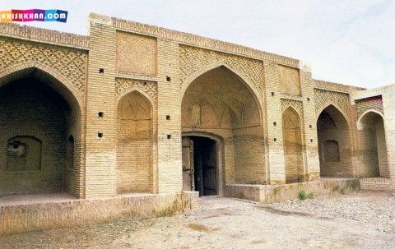
اطاق مسافرين معمولاً چند پله بالاتر از حياط بوده تا هم از ورود آب و گل به درون اطاق ها جلوگيري شود و هم از گرد و خاك كف حياط قدري دورتر باشند. در اطاق ها و حياط، ايواني به عرض حدوداً دو متر قرار داشته. مساحت اطاق ها غالباً از ده الي دوازده متر مربع تجاوز نمي كرده است. نور و تهويه اطاق ها از طريق بازشوي در ورودي و بعضاً پنجره آن تامين مي شده است.
استاد محمد كريم پيرنيا نقل كرده اند كه اين اطاق ها در نداشته اند و در تابستان بازشوي آن توسط پارچه و در زمستان توسط زيلو پوشيده مي شده است. در اكثر اطاق ها، خصوصاً در كاروانسرا هاي مناطق شمالي، بخاري ديواري براي گرم كردن فضاي اطاق و پخت و پز وجود داشته است.

Slide 34
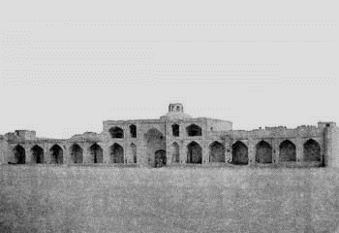
نماي ورودي كاروانسراي باغ شيخ در شرق ساوه.
طبقه بالاي ورودي معمولاً مختص كاروانسرادار (سرادار) و كاروانسالار (رييس كاروان) بوده است.

Slide 35
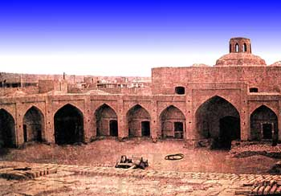
نماي حياط مركزي و اطاق هاي كاروانسرا باغ شيخ.
ورودي اصطبل در سمت چپ عكس ديده مي شود.

Slide 36
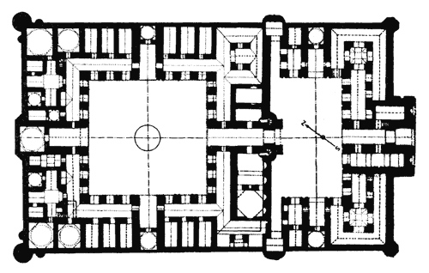
بهترين و بزرگترين اطاق ها يا در پشت ايوان اصلي و يا در چهار زاويه كاروانسرا احداث مي شده است. ايوان روبروي در ورودي با اطاق مجلل پشت آن غالباً شاه نشين و بهترين اطاق كاروانسرا بوده است. بعضي از كاروانسرا ها مانند كاروانسراي شرف در جاده سرخس - مشهد از دوره سلجوقي داراي دو حياط بوده كه يكي مختص عامه مردم و ديگري جهت اشخاص معتبر بوده است.
پلان كاروانسراي شرف در جاده سرخس - مشهد مربوط به دوره سلجوقي.

Slide 37
كاروانسرا هاي واقع در دشت هاي فلات نيز مانند ساير كاروانسرا ها جهت ايمني همانند يك قلعه ساخته مي شدند و غالباً داراي ديوار هاي بلند و چهار برج در چهار گوشه بنا و يك دروازه حفاظت شده در قسمت ورودي بوده اند. شب ها در كاروانسرا بسته مي شده است.
اين شكل درون گرا و كاملاً محصور كاروانسرا در اقليم گرم و خشك ايران يك مزيت اقليمي است و پوسته خارجي بنا كه به جز بازشو ورودي، كاملاً بسته مي باشد، فضا هاي داخل ساختمان را در مقابل باد هاي كويري و شرايط نامساعد اقليمي محافظت مي كند. در داخل حياط اين كاروانسرا ها كه با مصالح بنايي مانند خشت، آجر و سنگ ساخته مي شده، مانند يك خازن حرارتي در تعديل دماي ساختمان در طي شبانه روز بسار موثر بوده است.

Slide 38
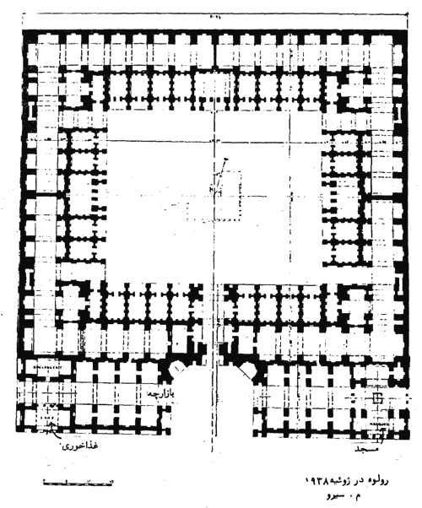
پلان كاروانسراي مهيار.
در داخل اطاق هاي اين كاروانسرا يازده طاقچه و يك بخاري ديواري وجود دارد.

Slide 39
منبع :
كتاب بررسي اقليمي ابنيه سنتي ايران ، تاليف دكتر وحيد قباديان
كتاب آشنايي با بناهاي تاريخي
كياني محمد يوسف و كلايس ولفرام، فهرست كاروانسرا هاي ايران جلد 1، انتشارات سازمان ملي حفاظت آثار باستاني ايران، تهران سال 1362
wikipedia.org
منبع عكسها :
گنج نامه كاروانسرا هاي ايران
اینترنت

